Slide 1
color-suggester

Slide 2
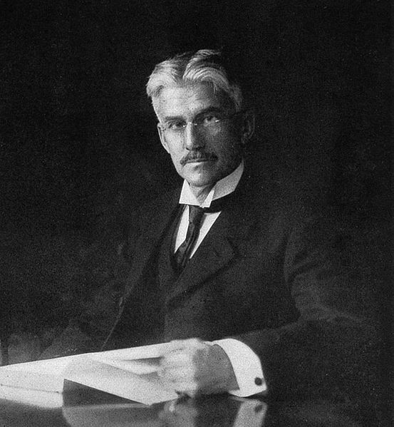
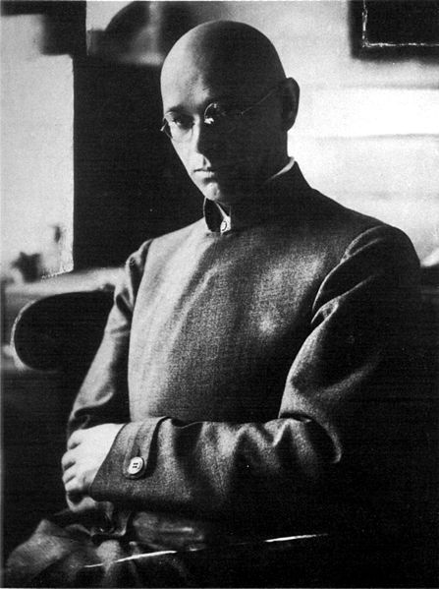
マンセル色立体とイッテンの色彩論
色を良い感じにする
Albert Henry Munsell (1858-1918)
Johannes Itten (1888-1967)
私が考えました

Slide 3
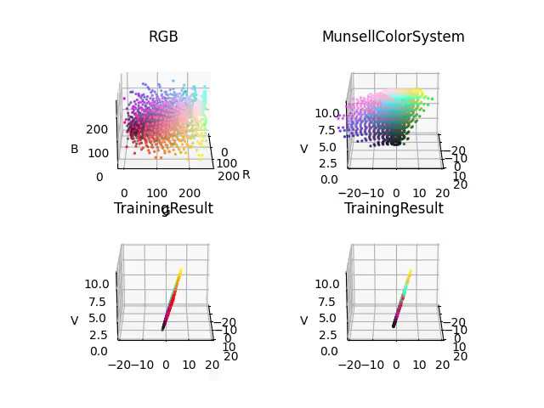
ニューラルネットワークで色空間を変換

Slide 4
実際に試してみる
今日の服はこれで選んできましたみたいなデモができたら面白い

Slide 5
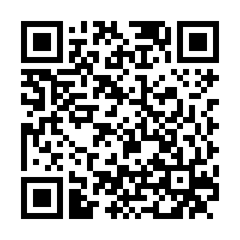
QRコード
копия из книги Bauhaus. Bauhaus archiv. 1919-1933. Magdalena Droste. Benedikt Taschen. 1990 ISBN 3-8228-0179-8

